Slide 1
Yolov5
선문대학교 D&S
성주용
naive.c.cell@gmail.com

Slide 2
목차
Dataset
데이터
불량 유형
Annotation
Roboflow
Training

Slide 3
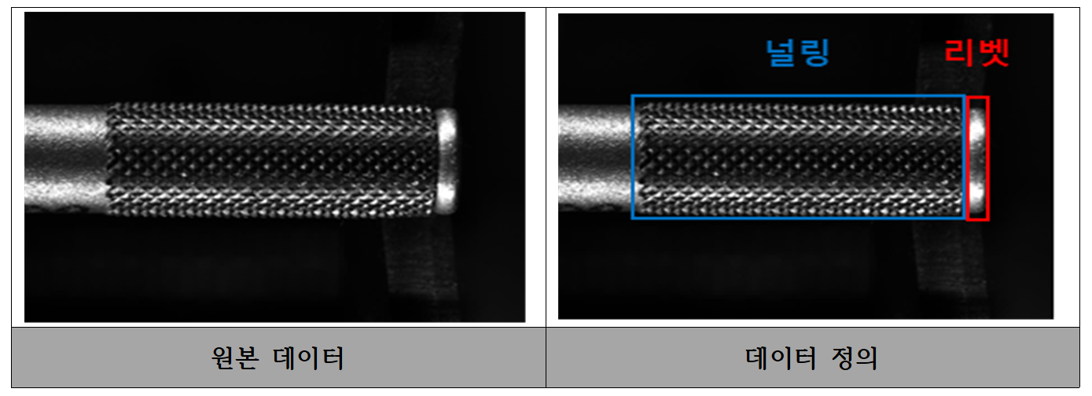
1.1 Dataset – 데이터
데이터는 크게 널링과 리벳 두 부분으로 나누어져 있습니다. 널링이란 공구나 기계류 등에서 손가락으로 잡는 부분이 미끄러지지 않도록 가로 또는 경사지게 톱니 모양을 붙이는 공작법입니다.

Slide 4
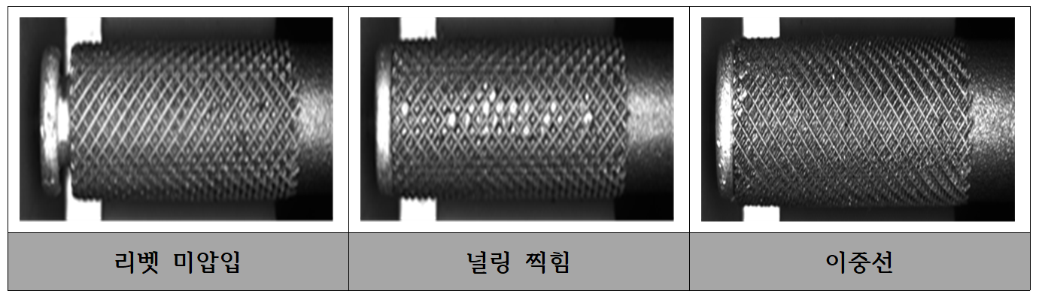
1.2 Dataset – 불량 유형
불량 유형에는 리벳 미압입, 널링 찍힘, 이중선 등이 존재합니다. 자세한 설명은 다음과 같습니다.
리벳 미압입 : 리벳이 널링에 완벽하게 끼워지지 않은 형태
널링 찍힘 : 공정 이동 과정에서 낙하로 인해 널링에 스크래치이 발생하는 형태
이중선 : 전조 과정에서 베어링 이상으로 인해 널링에 이중선이 발생하는 형태

Slide 5
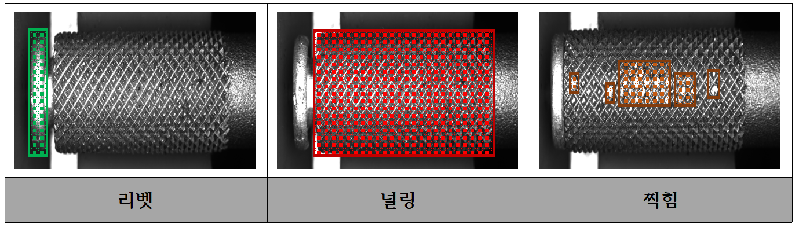
2. Annotation
데이터 어노테이션입니다. 리벳, 널링, 찍힘 3가지로 구분하여 어노테이션이 되어있고 COCO Json Format으로 되어있습니다.

Slide 6
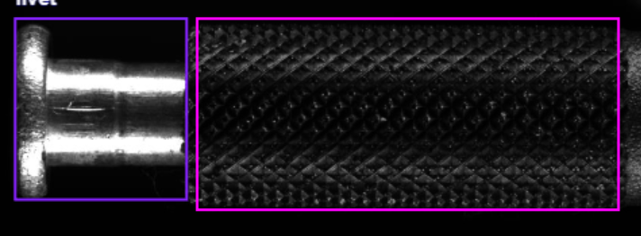
2. Annotation
어노테이션은 널링만을 사용하였습니다. 그 이유는 기존 어노테이션이 리벳의 머리 부분만을 어노테이션 해놨기 때문에 객체 검출을 할 때 리벳 전체를 탐지하지 못하는 문제가 발생했기 때문입니다.
따라서 오른쪽 사진과 같이 리벳 머리만 하는 것이 아닌 몸통 부분도 묶어 어노테이션을 다시 진행했습니다.

Slide 7
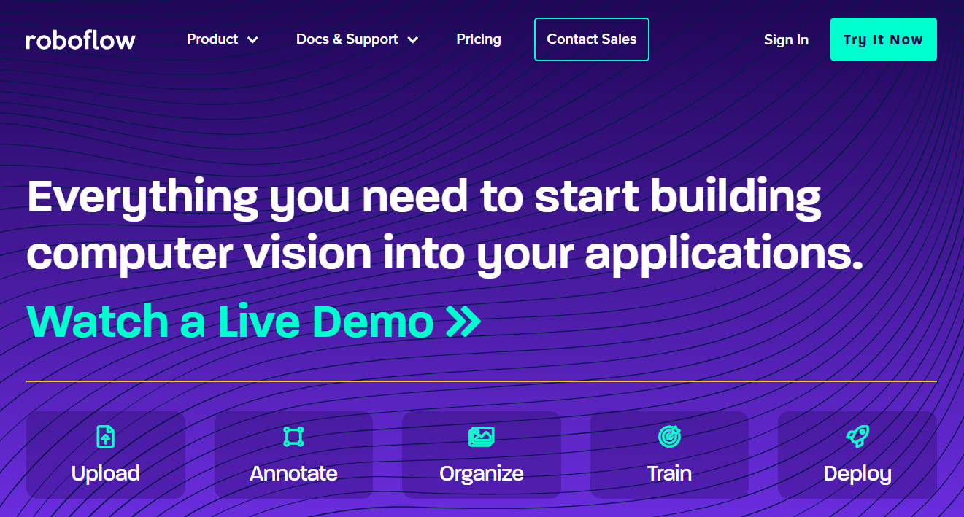
3. Roboflow
Roboflow는 컴퓨터 비전(Computer Vision) 기술을 이용해 다양한 애플리케이션을 만들 수 있도록 지원해주는 서비스입니다. Roboflow는 다양한 무료 데이터셋을 지원하고 있다는 특징이 있는데요, 사이트에 접속한 뒤에 다양한 무료 데이터셋을 다운로드할 수 있습니다.

Slide 8
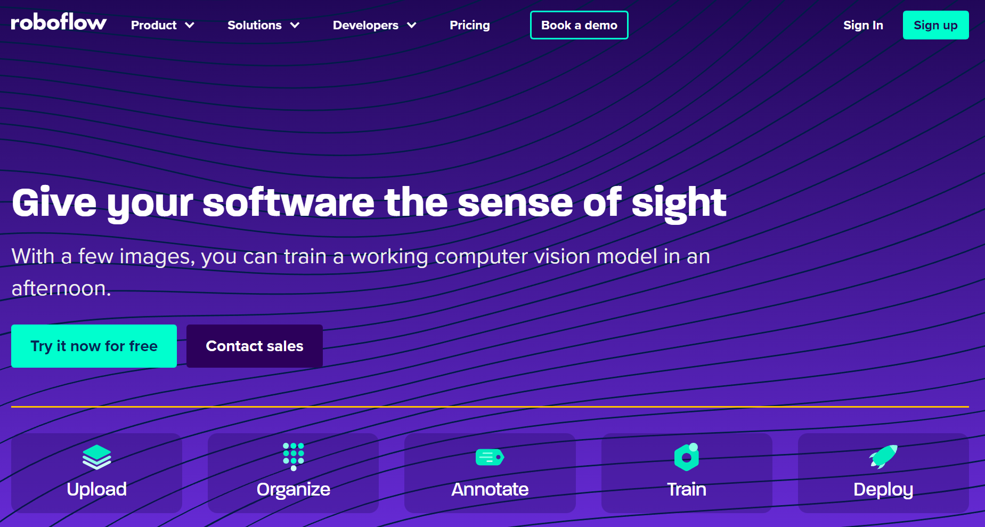
3. Roboflow
저는 이 서비스 중 리벳을 다시 어노테이션 하기 위해서 Annotate를 사용하였습니다. 그 외 모델을 즉시 학습할 수도 있고 이미지를 통해 서비스를 할 수도 있습니다.

Slide 9
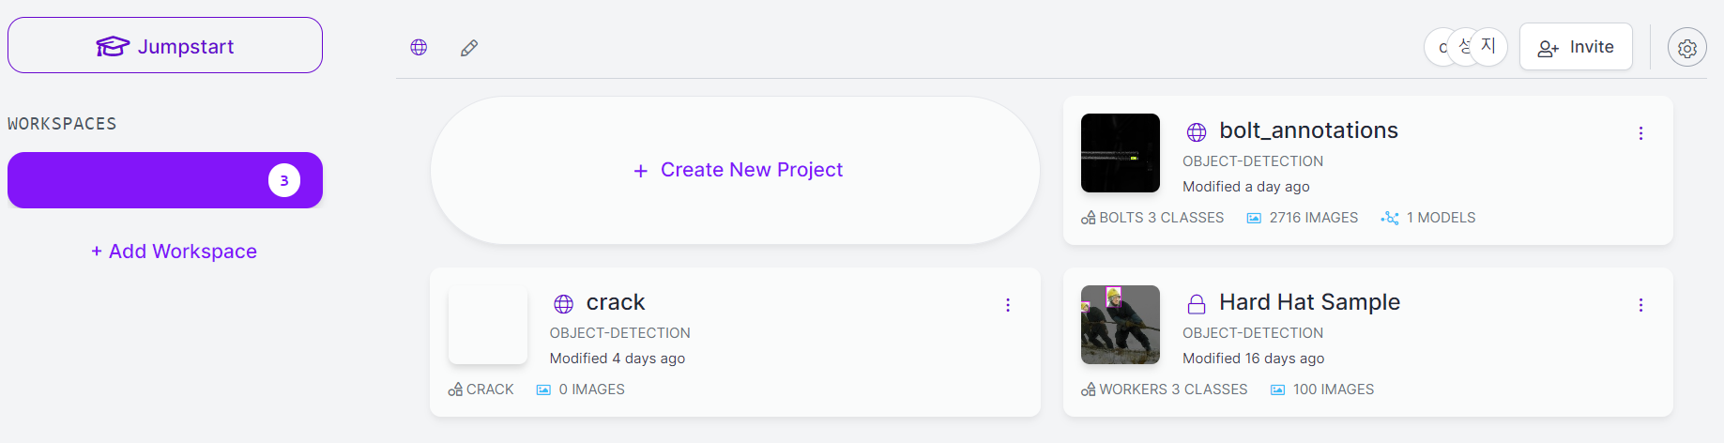
3. Roboflow
다음 화면은 Annotate에서 로그인은 했을 때의 화면입니다. Workspace가 만들어져 있기 때문에 다음과 같은 화면이 보여집니다. Workspace에서 Create New Project를 누르면 프로젝트 이름을 입력하고 생성할 수 있습니다.

Slide 10
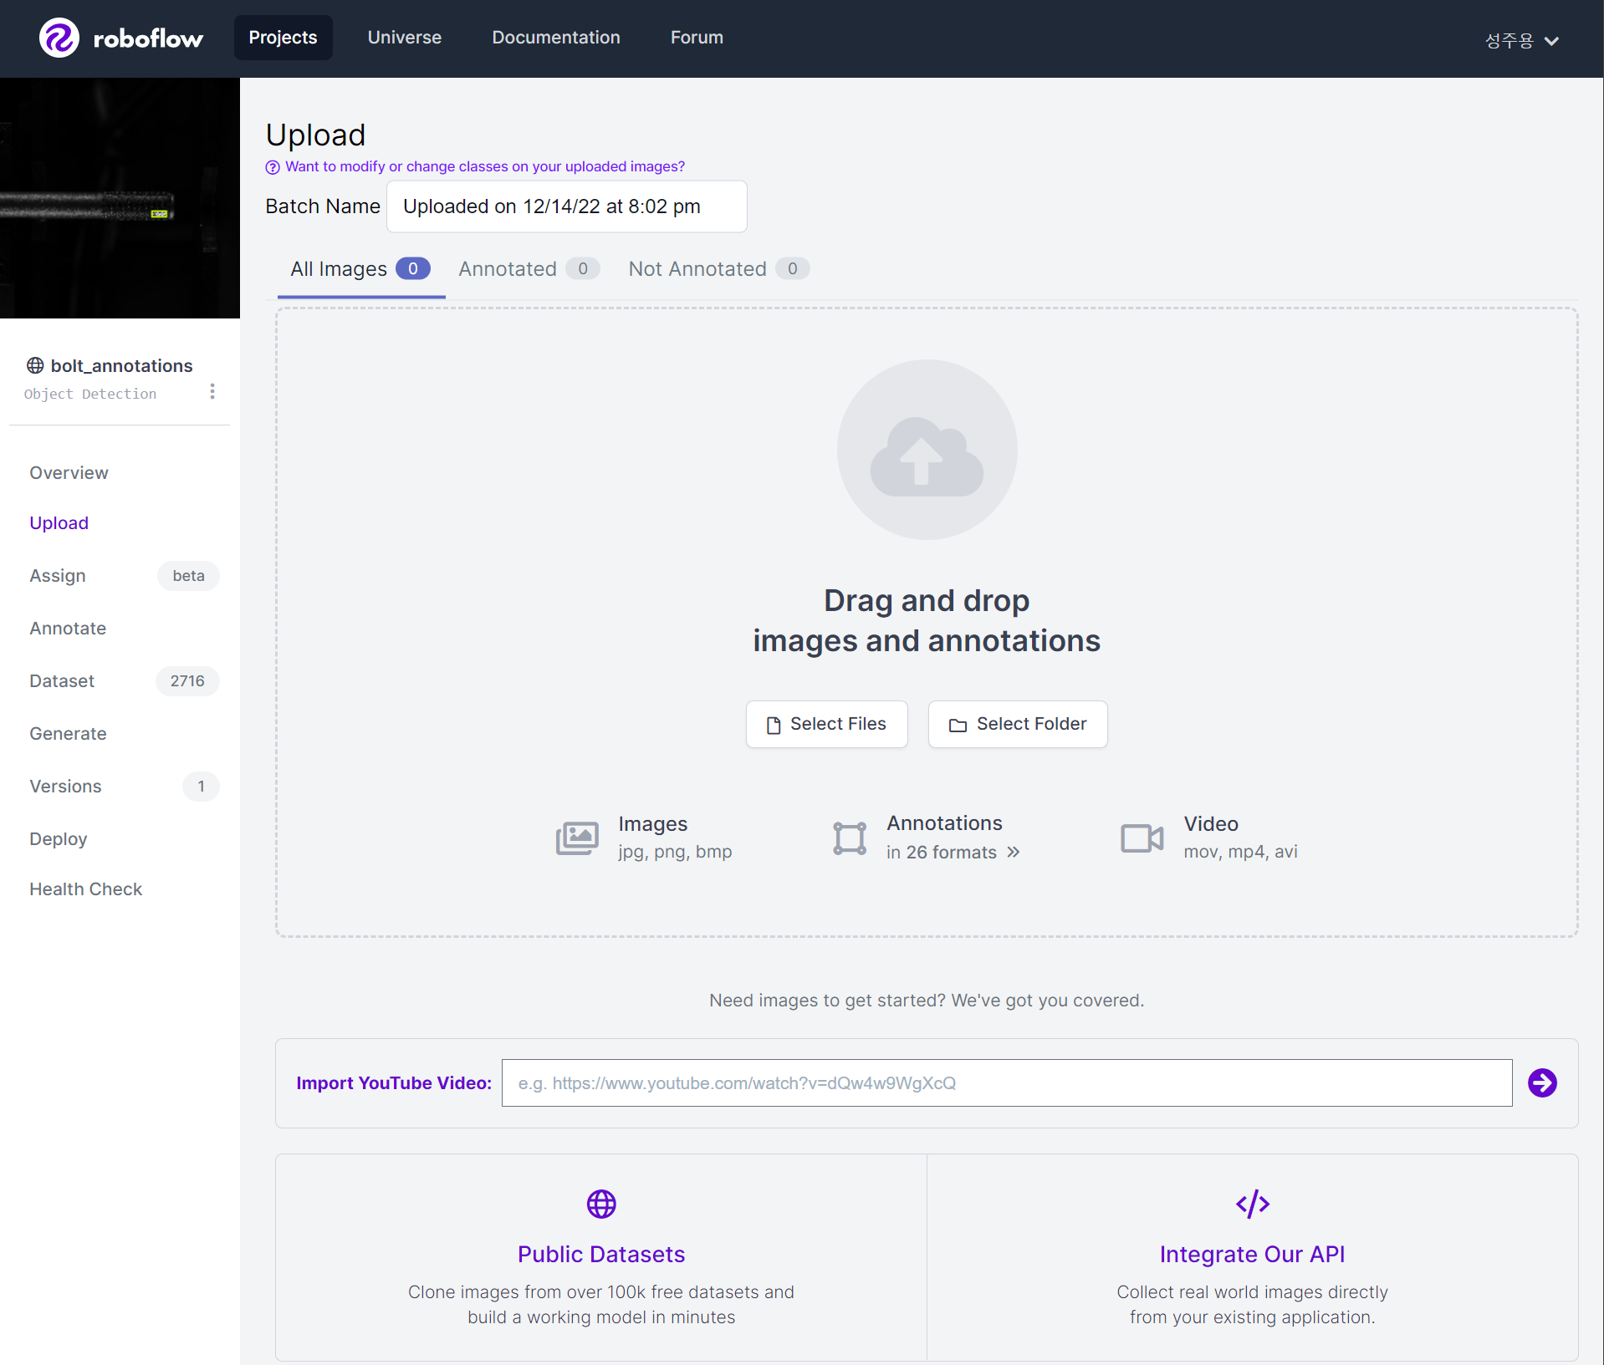
3. Roboflow
Project로 들어오면 다음과 같은 화면이 보입니다. 여기서 이미지 업로드와 Annotation의 Bounding Box 파일을 업로드할 수 있습니다.

Slide 11
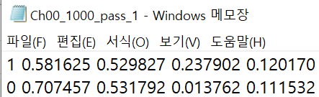
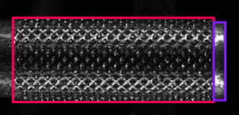
3. Roboflow
첫 번째 사진은 Yolov5 포맷의 Bounding Box 좌표입니다. Bbox 파일과 그에 매칭되는 이미지 파일을 업로드하면 Annotation이 자동으로 그려집니다.

Slide 12
4. Training – Yolov5
데이터 생성: roboflow, 700장 이미지에 image argumentation 옵션 모두 적용하여 x3배로 생성, 총 2100생성
학습 명령어: python train.py --img 640 --batch 4 --epochs 512 --data data.yaml --weights yolov5s.pt
학습 데이터
- train, 1968
- valid, 109
- test, 61
학습 시간: 200분

Slide 13
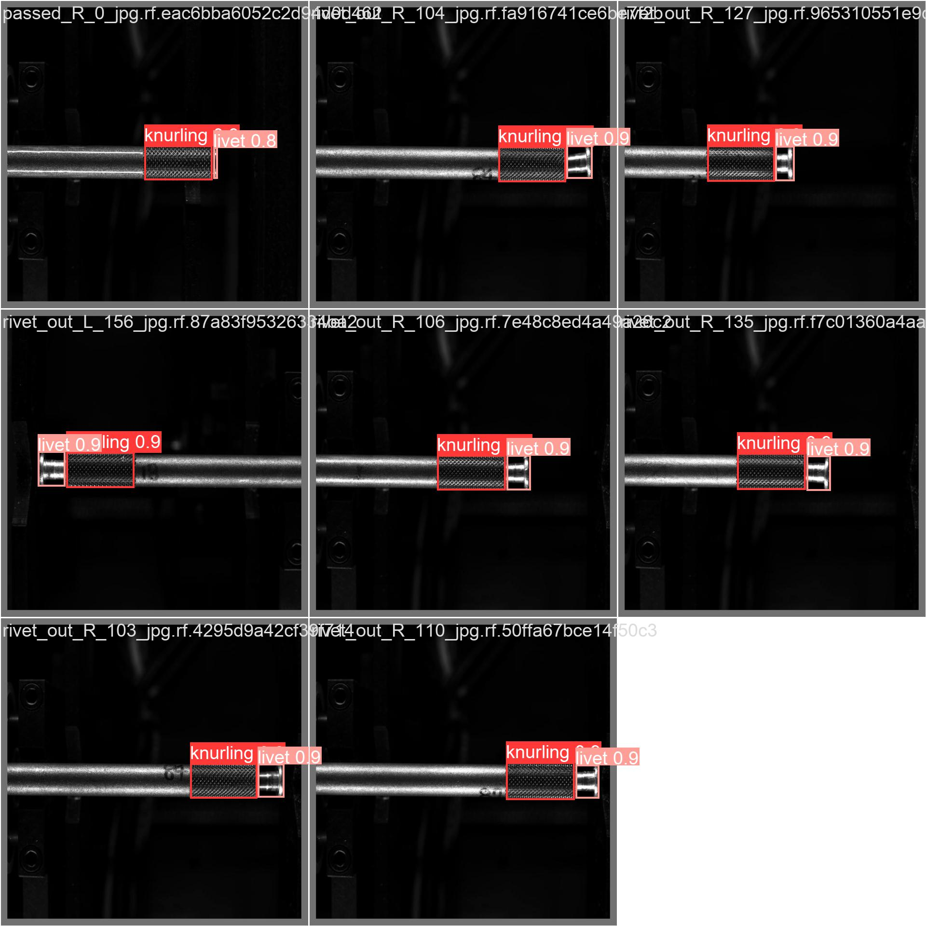
5. Result
높은 확률로 널링과 리벳을 검출하는 것을 볼 수 있습니다.

